Slide 1

Herzlich Willkommen
zur
Dienstbesprechung
für
Berufsorientierung
Datum: Mittwoch, den 21. März 2018
Uhrzeit: 14:00 Uhr bis 17:00
Ort: Wilhelm-Maier-Gemeinschaftsschule

Slide 2
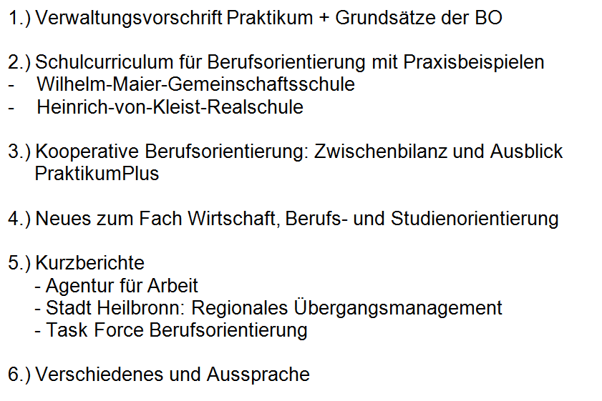
Themen

Slide 3
Verwaltungsvorschrift BO
Herr Günter Sauter, SSA HN
Herr Sebastian Reingardt, Fachberater BO
Herr Marcus Kurz, Fachberater BO

Slide 4

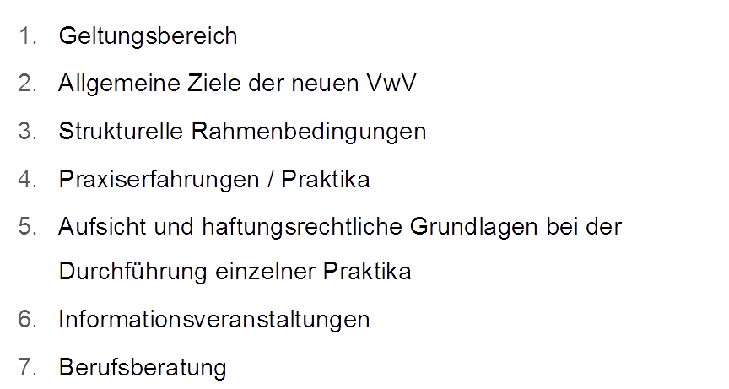

Slide 5

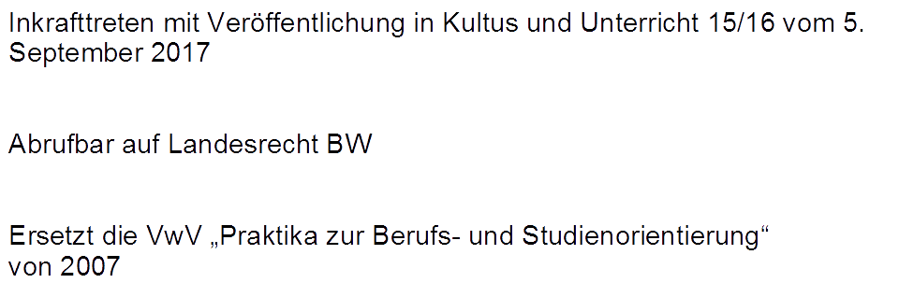

Slide 6

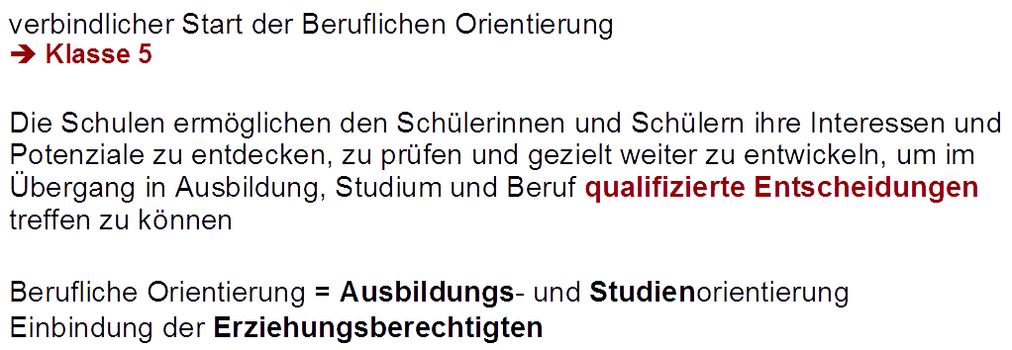
Erstellung eines schulspezifischen standortbezogenen BO - Konzepts

Slide 7


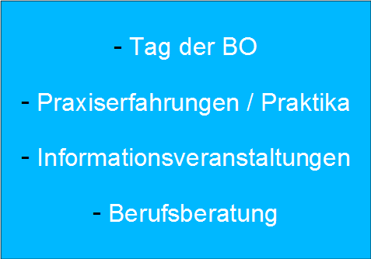

Slide 8

„Berufsbiografien entwerfen,
planen und gestalten“
Was bedeutet das für die
Schulen?

Slide 9
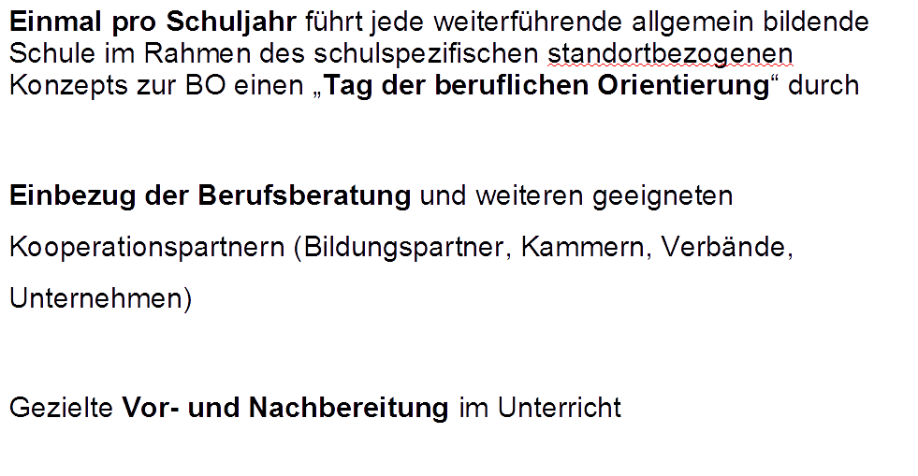

Slide 10
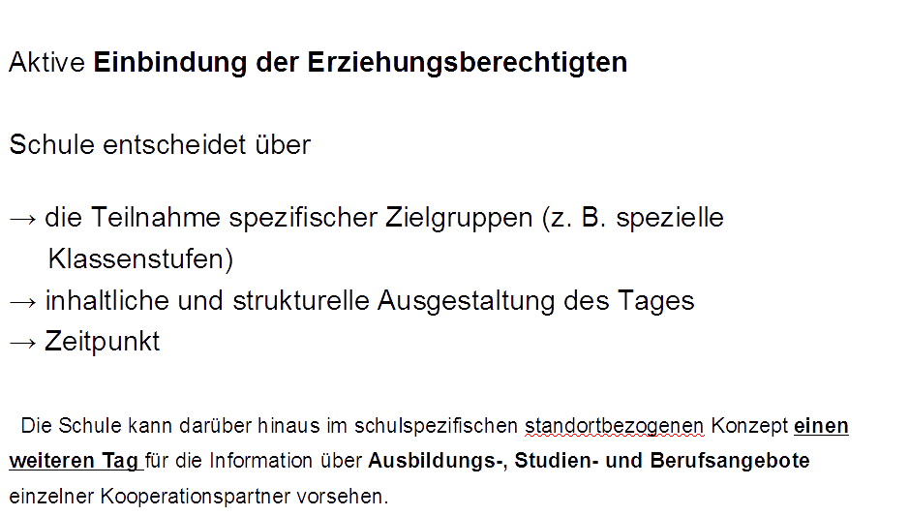

Slide 11

In allen Schularten sind für Praxiserfahrungen zehn Unterrichtstage verpflichtend, wovon mindestens fünf Tage im Rahmen eines mehrtägigen Praktikums zu absolvieren sind.
Diese Mindeststandards können (…) allgemein und individuell überschritten werden.“

Slide 12
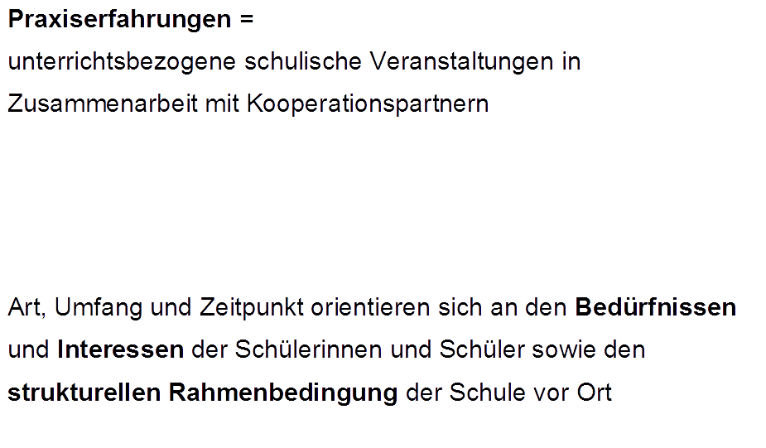

Slide 13

„Praktika sind individuelle Praxiserfahrungen am außerschulischen Lernort Unternehmen, Behörde, bei Angehörigen freier Berufe, an Hochschulen, in Werkstätten für Menschen mit Behinderung und Einrichtungen der überberuflichen Bildung sowie sonstigen Einrichtungen.“

Slide 14

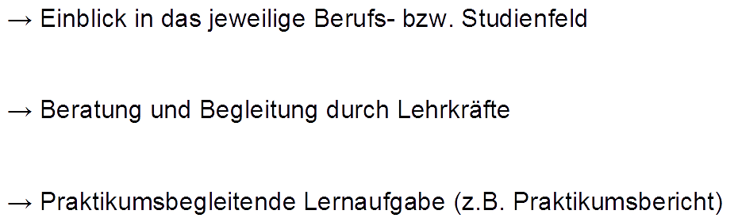

Slide 15

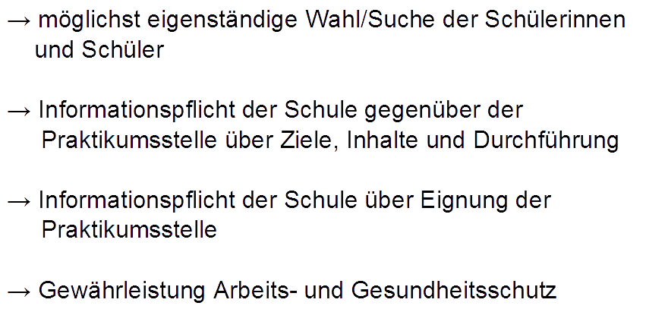

Slide 16

durch eine verantwortliche Lehrkraft ist sicherzustellen
Besuch von Schülerin/Schüler
Kontakt zur Praktikumsstelle
Aufsichtspflicht nur, sofern unter den gegebenen Verhältnissen möglich

Slide 17

Aufsichtspflicht während Praktika:
Praktikumsstelle benennt verantwortliche Person, diese erfüllt
betriebliche Aufsichtspflicht entsprechend der für das Unternehmen
oder die Einrichtung bestehenden Bestimmungen und der dort
vorliegenden Verhältnisse aus.

Slide 18
Schülerinnen und Schüler, die eine Praxiserfahrung ableisten, stehen nach § 2 Absatz 1 Nummer 8 Buchstabe b) Sozialgesetzbuch Siebtes Buch (SGB VII) unter dem Schutz der gesetzlichen Schülerunfallversicherung, wenn die Praxiserfahrung im Rahmen des organisatorischen Verantwortungsbereichs der Schule erfolgt.

Slide 19

können zu den verpflichtenden Praxiserfahrungen ermöglicht werden
auch in der unterrichtsfreien Zeit
→ Versicherungsschutz bei freiwilligen
Wochenend- und Ferienpraktika

Slide 20

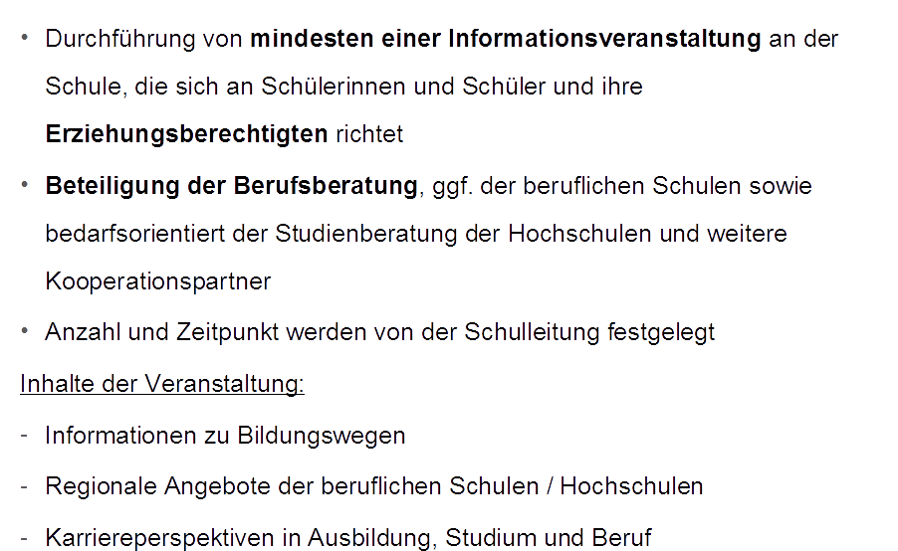

Slide 21

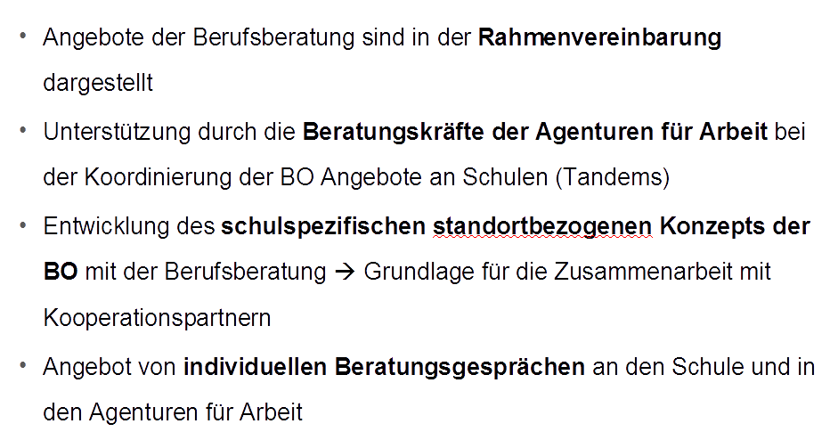

Slide 22
Berufliche Orientierung - Grundsätze
Die berufliche Orientierung ist Teil der individuellen Förderung.
Berufliche Orientierung zieht sich als ein roter Faden durch die verschiedenen Fächer und Klassenstufen aller allge-mein bildenden weiterführenden Schulen.
Die Schulen erarbeiten - unter Einbeziehung der lokalen und regionalen Partner - ein individuelles, auf den jeweiligen Standort zugeschnittenes Konzept mit klaren Strukturen und Verantwortlichkeiten.

Slide 23
Berufliche Orientierung - Grundsätze
Die Schülerinnen und Schüler erhalten eine bedarfsgerechte Beratung und Begleitung im Prozess der beruflichen Orientierung durch Schule und Partner.
Ein besonderes Augenmerk wird auf den Bedürfnissen der inklusiv beschulten Schülerinnen und Schüler liegen.

Slide 24
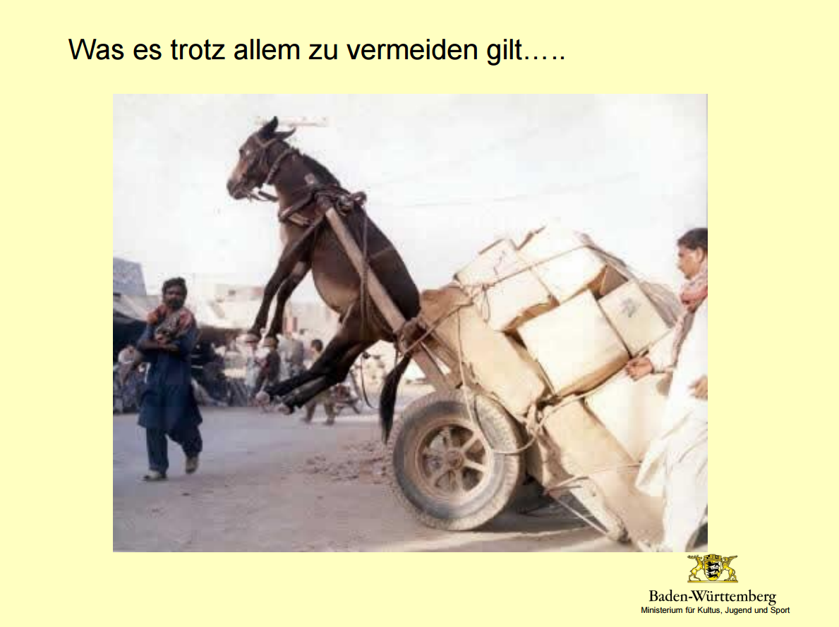
TITEL DES VORTRAGS

Slide 25
Themenfelder
Ermöglichen von gezielten und frühzeitigen Real-begegnungen und Schaffen eines handlungsorientierten Zugangs zur Arbeits- und Berufswelt.
Vielfältige Informationen über Berufe und Berufswege beschaffen, analysieren und auswerten.
Eigene Talente, Kompetenzen und Potenziale erfahren und mit Anforderungen von Berufen, Ausbildungs- und Studiengängen abgleichen.

Slide 26
Themenfelder
In Art, Umfang und Zielsetzung differenzierte Praxis-phasen durchführen, auch individuelle Zusatzangebote für verschiedene Zielgruppen anbieten.
Anlegen und Führen eines jahrgangsübergreifenden Talent-, Berufsorientierungs- und Bewerberportfolios.
Anbahnen einer eigenverantwortlichen und zielge-richteten Planung und Gestaltung des Übergangs in den Beruf durch den Jugendlichen.

Slide 27
Handlungsfelder der
Beruflichen Orientierung
Informationen beschaffen
und auswerten
Kompetenz- und
Potenzialdiagnose durchführen
Realbegegnungen
ermöglichen
Portfolioarbeit anleiten
Praktika in allen Formen
planen
Übergänge gestalten

Slide 28
Schulcurriculum für Berufsorientierung
mit Praxisbeispielen der
Heinrich-von-Kleist Realschule
Wilhelm-Maier-Gemeinschaftsschule

Slide 29
WWW.BO-BW.de
Herr Günter Sauter, SSA-HN
Herr Sebastian Reingardt, Fachberater BO

Slide 30
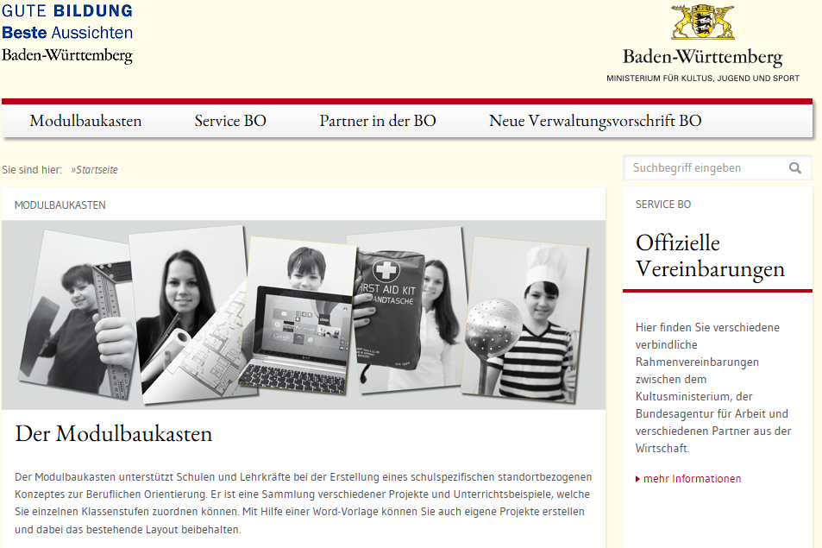

Slide 31

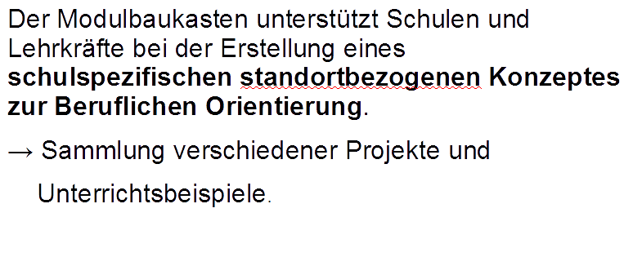

Slide 32
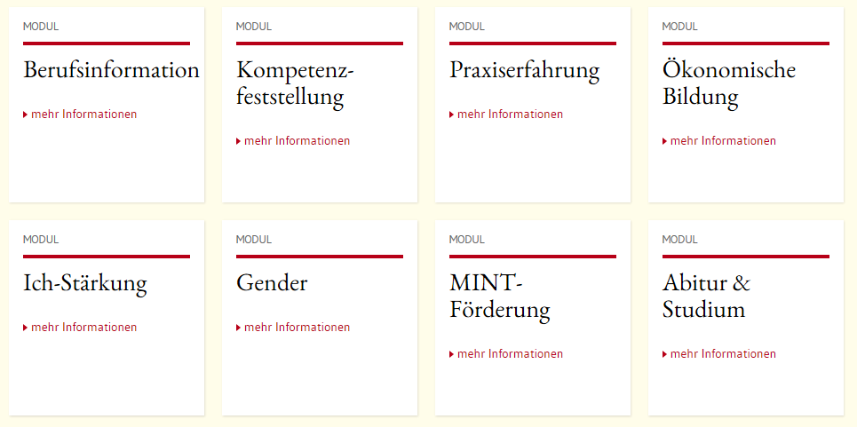

Slide 33
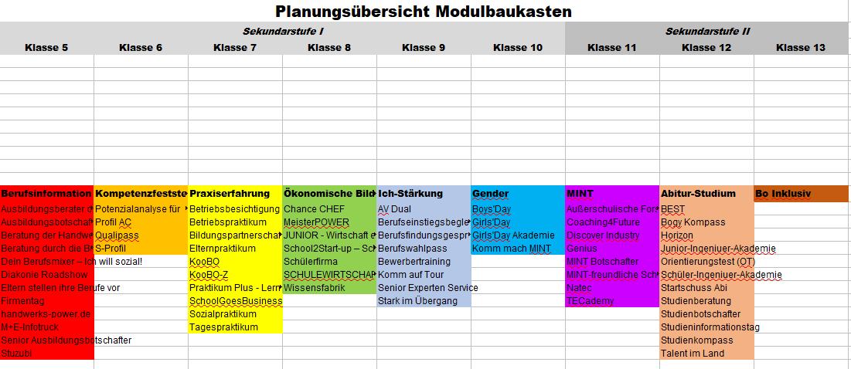
→ Projekte lassen sich einfach den jeweiligen Klassenstufen zuordnen

Slide 34
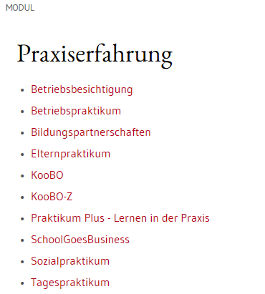
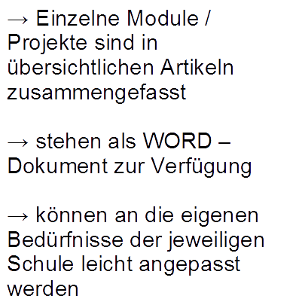

Slide 35
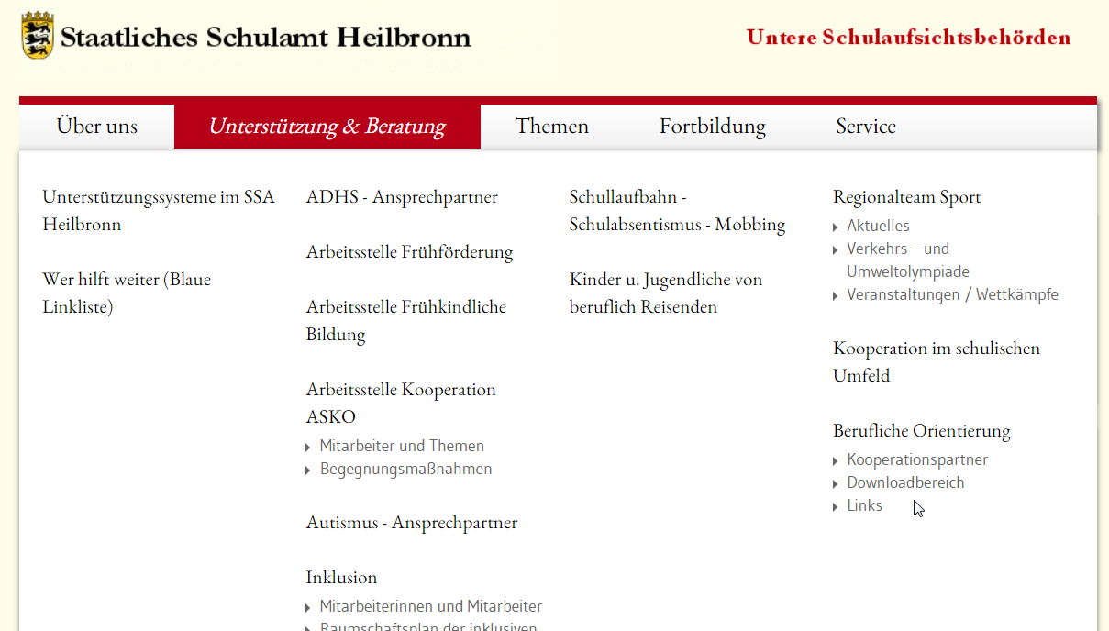

Slide 36




Kooperative
Berufsorientierung
Herr Marcus Kurz, KooBO-Beauftragter
Herr Peter Ande, Bildungspark HN
gefördert vom Europäischen Sozialfonds in Baden-Württemberg
und von der
Regionaldirektion Baden-Württemberg der Bundesagentur für Arbeit

Slide 37
Berufliche Orientierung
Vorbereitung des Übergangs Schule → Beruf
Das Projekt soll den Schülerinnen und Schülern frühzeitig und geschlechtssensibel bei der Erweiterung ihres Berufswahlhorizonts helfen, indem sie sich an Projekten mit "Ernstcharakter" beteiligen und Berufsfelder, Berufsbilder bzw. Ausbildungseinrichtungen kennen lernen.

Slide 38
Neu im Bildungsplan 2016:
Leitperspektive Berufliche Orientierung
Die Schülerinnen und Schüler...
setzen sich mit ihren beruflichen Wünschen und Vorstellungen, Perspektiven und Möglichkeiten auseinander;
werden in Betriebspraktika sowie spezifische und differenzierte Angebote im Bereich der Praxiserfahrungen als wesentlichen Bestandteil der beruflichen Orientierung erfahren;
reflektieren die Erfahrungen aus Realbegegnungen in unterrichtlichen und außerunterrichtlichen Lernsituationen und nutzen diese für den Berufswahlprozess;
werden in einem langfristig angelegten Prozess befähigt, reflektiert und selbstverantwortlich ihre Entscheidung für ein Berufsfeld bzw. einen Berufsweg zu entwickeln;
erkennen die Möglichkeit des direkten Übergangs in eine berufliche Ausbildung mit den anschließenden Karriereperspektiven als gleichwertige Alternative zu einem Studium an der Hochschule.

Slide 39
Was leistet KooBO?
Für Schulen
Ergänzung / Erweiterung des Angebots zur beruflichen Orientierung
Unterstützung bei Aufbau und / oder Pflege und Vertiefung von Kooperationen mit außerschulischen Partnern

Slide 40

Projektvarianten
KooBO-Standard
Schwerpunktprojekte:
  „Erziehungs- und Pflegeberufe" für Jungen
  „Berufliche Schule als außerschulischer Projektleiter für eine allgemein bildende Schule“
  KooBO-Z (für Zugewanderte) - begrenzte Anzahl

Slide 41
Projektvariante: KooBO-Standard
Zielgruppenunabhängig, max. 15 Schüler/innen
Auch für Vorbereitungsklassen (z.B. vormittags)
Außerschulischer Projektleiter (Bildungspark HN), der das Projekt mit den Schüler/innen zweistündig durchführt.
Projekt-Thema frei wählbar. Sowohl als Dienstleistungs- als auch als Technikprojekt durchführbar.
Bildungspark HN knüpft Kontakte zu Betriebe als zukünftige Partner.
Schulen können Sachkosten / Reisekosten in gewissem Umfang geltend machen.
Mit Schülerfirma kombinierbar.

Slide 42
Projekte von teilnehmenden Schulen
20

Slide 43
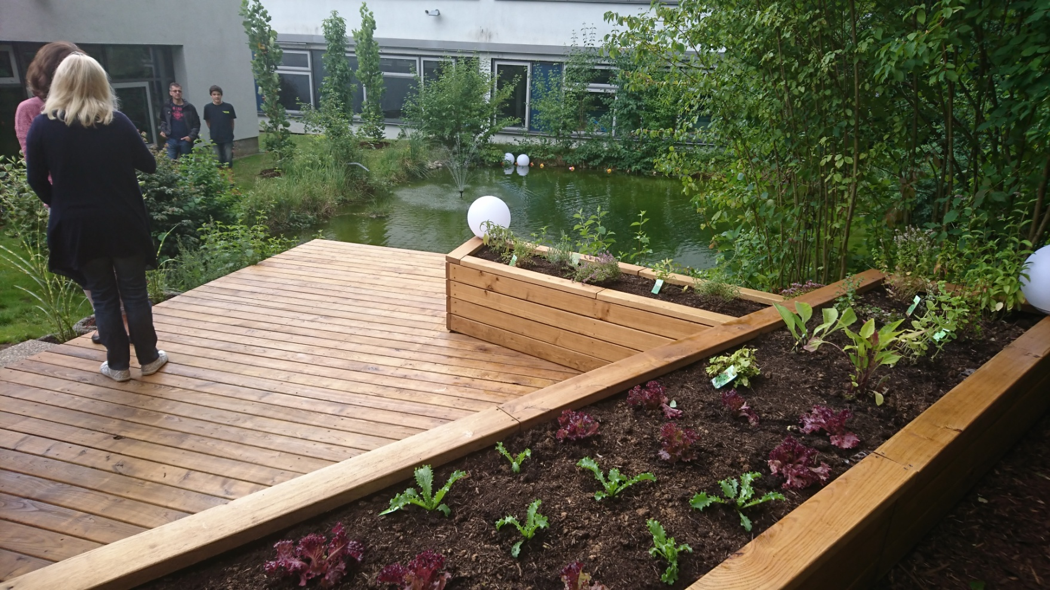
Schulhofgestaltung

Slide 44
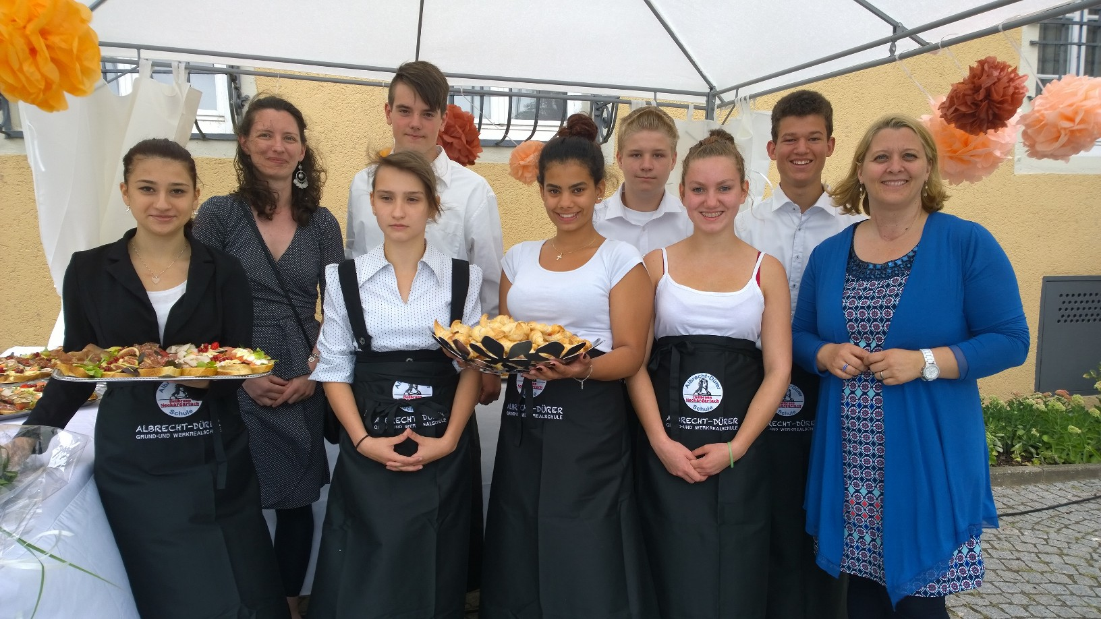
Schülerfirma - Catering

Slide 45
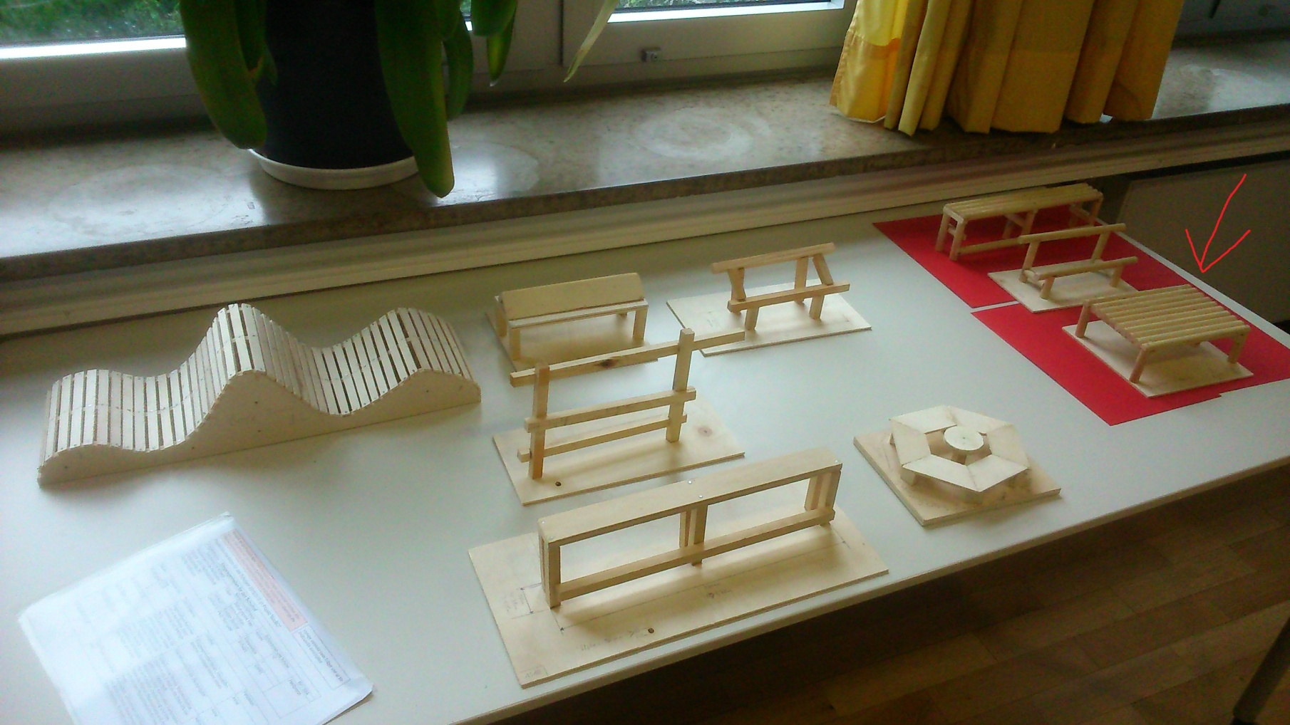
Bau von Möbeln

Slide 46
Praktikum Plus
Herr Peter Ande, Bildungspark HN

Slide 47
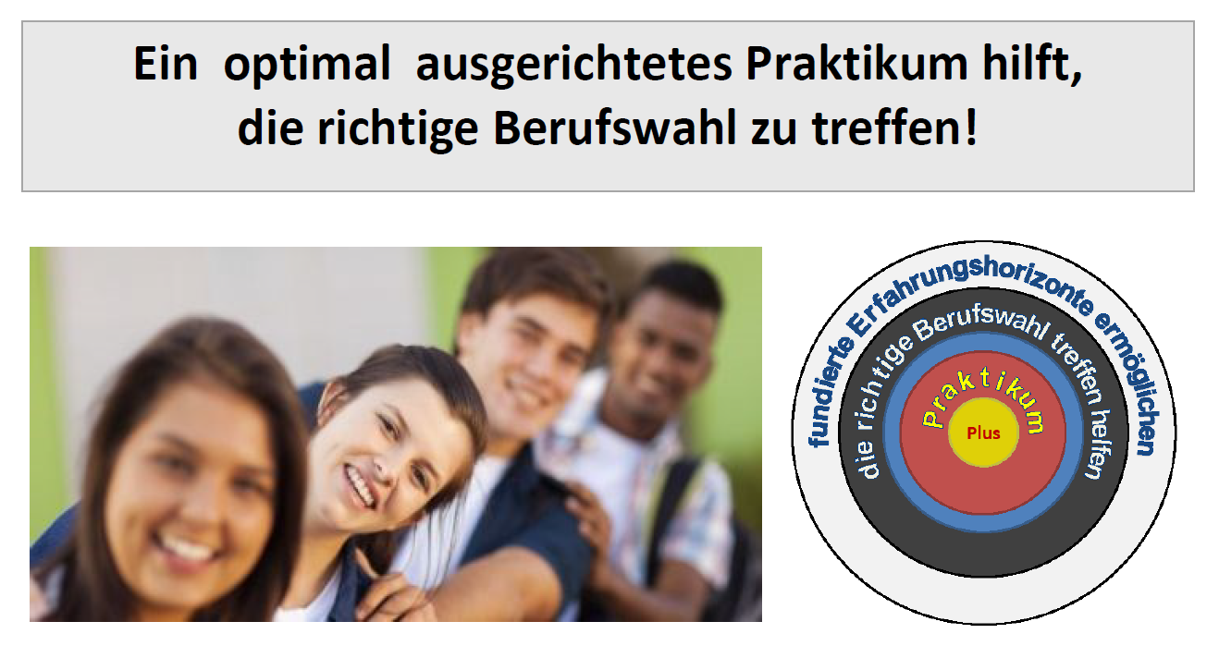

Slide 48
Definition: „gelungenes Praktikum“
Im Anschluss an ein gelungenes Praktikum können Schülerinnen und Schüler begründet sagen, ob der erprobte Beruf für sie in Frage kommt.
Auch ein Praktikum, das – auf Basis einer sachlich reflektierten Entscheidung – von der gewählten beruflichen Richtung wegführt, gilt als gelungen.

Slide 49
Aspekte der Praktikumsvorbereitung
Ihre Stärken und Schwächen sind den SuS bekannt.
Kennenlernen eines Spektrums an Berufsfeldern – insbesondere regionale Angebote
Einbeziehung der Eltern in den gesamten BO-Prozess der SuS
Geeignete Bewerbung, solide Fähigkeit zur telefonischen Kontaktaufnahme
Finden eines geeigneten Praktikumsplatzes
Informationsfluss zwischen Schule, Eltern und Betrieben: Bekanntgabe von Umfang und Zielsetzung des Praktikums

Slide 50
Aspekte der Praktikumsdurchführung
Ansprechpartner beider Seiten – Schule und Betriebe- sind bekannt und die Kontaktdaten ausgetauscht
Der schulische BO-Leitfaden unterstützt die Lehrer/innen bei der effizienten Gestaltung des Praktikumsbesuches
Ein Schülerabend während der Praktikumsphase mit betreuenden Lehrer/innen
Aufbau eines verlässlichen Netzwerkes mit Bildungspartnern, betrieben und Institutionen

Slide 51
Aspekte der Praktikumsnachbereitung
Geeignete Formen der Reflexion: Praktikumsbericht, Präsentation vor der Klasse
Fundierte Rückmeldungen der betreuenden Lehrer und der Betriebe in Hinblick auf die berufliche Zukunft der SuS
Neue Stärken-Schwächen-Analyse der SuS: was kann ich gut? Was ist mir weniger gut gelungen?
Berufswegeportfolio für die SuS
Prozessbeschreibung für das Praktikum (Formulare, Vorlagen, Fristen, Unterrichtsmaterialien)

Slide 52
Lernaufgaben
Sehr hilfreiches Instrument bei der Vor- und Nachbereitung sowie bei der Durchführung eines Praktikums
Einsetzbar zu Verstärkung der Selbststeuerung und der Eigenverantwortlichkeit der SuS
Nach den bisherigen Erfahrungen in allen Schularten anwendbar
Findet landesweit noch wenig Verbreitung

Slide 53
Wie geht es weiter mit Praktikum Plus?
Nachhaltigkeit in den geförderten Regionen stärken: Fokus auf: BO-Curriculum und Lernaufgaben
Elternmitwirkung – Einbeziehung der Bildungsketten-Studie vom August 2017
BO-Praktikum im EU-Ausland
Digitalisierung

Slide 54
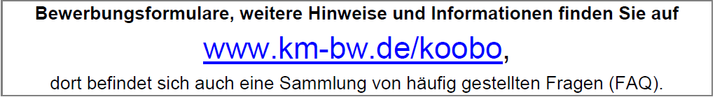
Teilnahme ?
Marcus.Kurz@ssa-hn.kv.bwl.de
Peter.Ande@bildungspark.de

Slide 55
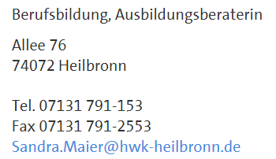
Neues zum Fach Wirtschaft, Berufs- und Studienorientierung
Sandra Maier, Handwerkskammer HN

Slide 56
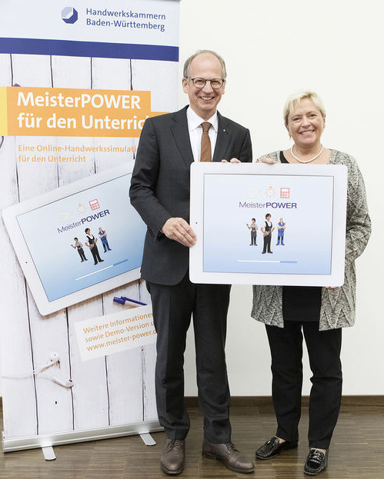
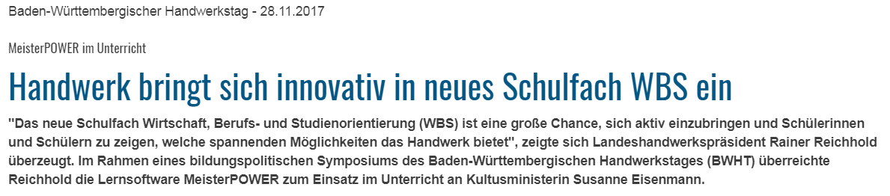
Die kostenlose Handwerkssimulation MeisterPOWER vermittelt Kompetenzen aus dem Bildungsplan für das Fach Wirtschaft/Berufs- und Studienorientierung.

Slide 57
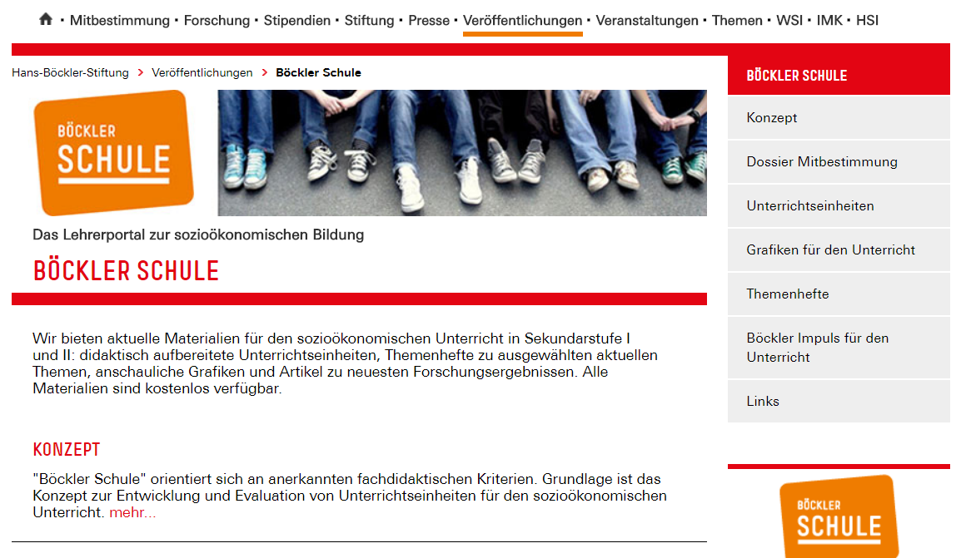

Slide 58
Kurzberichte
Agentur für Arbeit
Stadt Heilbronn: Regionales Übergangsmanagement
Task Force Berufsorientierung

Slide 59
Verschiedenes und Aussprache
Arbeitskreis SchuleWirtschaft
…
…

